Slide 1









CHÀO MỪNG CÁC CON
ĐẾN VỚI TIẾT HỌC
TIẾNG VIỆT

Slide 2
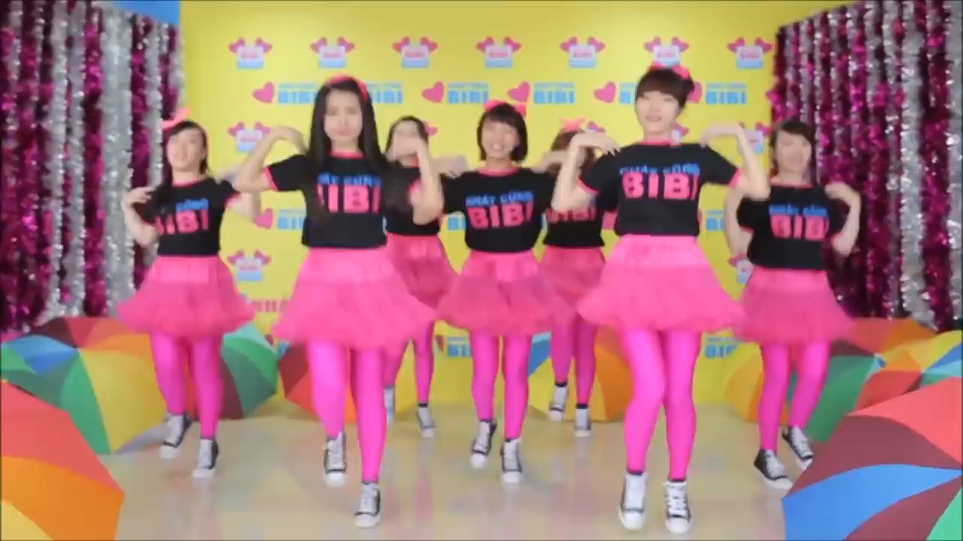

Slide 3
2
MÁI TRƯỜNG MẾN YÊU
3
Bài
3
HOA YÊU THƯƠNG
Tiết 1 – 2

Slide 4
YÊU CẦU CẦN ĐẠT
1. Học sinh thực hiện được:
- Biết đọc đúng vần, tìm được các tiếng, từ ngữ chứa vần, hiểu nghĩa một số từ mới
2. Học sinh vận dụng được:
- Đọc đúng vần oay và những tiếng, từ ngữ có vần này: hí hoáy
- Hiểu và trả lời các câu hỏi có liên quan đến bài Hoa yêu thương.
3. Học sinh hình thành và phát triển:
- Phát triển kĩ năng viết thông qua hoạt động, viết lại đúng câu trả lời cho câu hỏi trong bài đọc.
- Phát triển năng lực: năng lực tự chủ và tự học.
- Phát triển phẩm chất và năng lực chung: tình cảm đối với thầy cô và bạn bè, khả năng nhận biết và bày tỏ tình cảm, cảm xúc của bản thân, khả năng làm việc nhóm.
- Phát triển phẩm chất nhân ái.

Slide 5
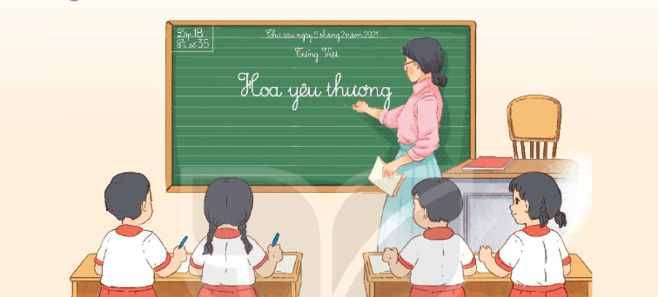
1
Quan sát tranh
Nói về việc làm của cô giáo trong tranh
Nói về thầy giáo hoặc cô giáo của em

Slide 6
2
Đọc mẫu
Đọc
Hoa yêu thương
Hôm nay cô giáo cho lớp vẽ những gì yêu thích. Tuệ An hí hoáy vẽ siêu nhân áo đỏ, thắt lưng vàng. Gia Huy say sưa vẽ mèo máy, tỉ mỉ tô cái ria cong cong.
Cuối giờ, chúng tôi mang tranh đính lên bảng. Mọi ánh mắt đều hướng về bức tranh bông hoa bốn cánh của Hà. Trên mỗi cánh hoa ghi tên một tổ trong lớp. Giữa nhụy hoa là cô giáo cười rất tươi. Bên dưới có dòng chữ nắn nót “Hoa yêu thương”. Ai cũng thấy có mình trong tranh. Chúng tôi treo bức tranh ở góc sáng tạo của lớp.
(Phạm Thủy)

Slide 7
Vần mới
y
oa
oay
i
oai
oa
hí hoáy

Slide 8
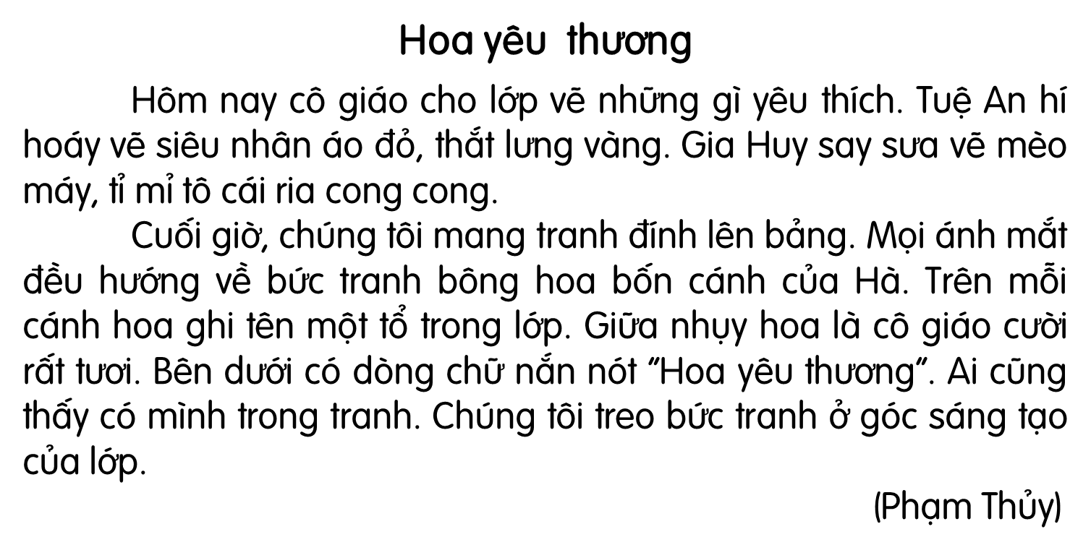
Luyện đọc từ ngữ
Notes:
Giáo viên chủ động giải thích từ khó, cho hs luyện đọc từ. Từ khó có thể linh động theo vùng miền, không nhất thiết dạy theo giáo án soạn sẵn.

Slide 9
Tỉ mỉ: kĩ càng từng cái rất nhỏ.
Nắn nót: làm cẩn thận từng tí cho đẹp, cho chuẩn.
Sáng tạo: có cách làm mới.
Hí hoáy: chăm chú và luôn tay làm việc gì đó.

Slide 10
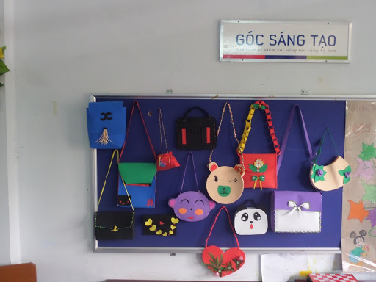
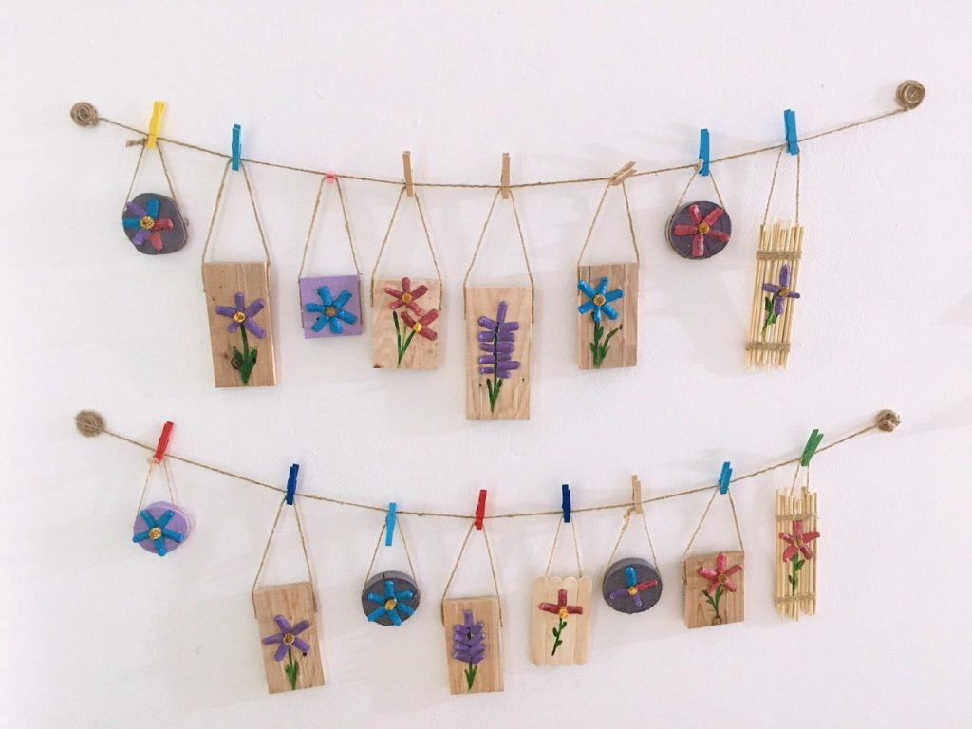

Slide 11
Hoa yêu thương
Hôm nay cô giáo cho lớp vẽ những gì yêu thích. Tuệ An hí hoáy vẽ siêu nhân áo đỏ, thắt lưng vàng. Gia Huy say sưa vẽ mèo máy, tỉ mỉ tô cái ria cong cong.
Cuối giờ, chúng tôi mang tranh đính lên bảng. Mọi ánh mắt đều hướng về bức tranh bông hoa bốn cánh của Hà. Trên mỗi cánh hoa ghi tên một tổ trong lớp. Giữa nhụy hoa là cô giáo cười rất tươi. Bên dưới có dòng chữ nắn nót “Hoa yêu thương”. Ai cũng thấy có mình trong tranh. Chúng tôi treo bức tranh ở góc sáng tạo của lớp.
(Phạm Thủy)
1
2
3
4
5
6
7
8
9
10
Bài đọc gồm 10 câu
Bài đọc gồm mấy câu?

Slide 12
Luyện đọc câu dài:
Hôm nay cô giáo cho lớp vẽ những gì yêu thích.
Chúng tôi treo bức tranh ở góc sáng tạo của lớp.

Slide 13
Hoa yêu thương
Hôm nay cô giáo cho lớp vẽ những gì yêu thích. Tuệ An hí hoáy vẽ siêu nhân áo đỏ, thắt lưng vàng. Gia Huy say sưa vẽ mèo máy, tỉ mỉ tô cái ria cong cong.
Cuối giờ, chúng tôi mang tranh đính lên bảng. Mọi ánh mắt đều hướng về bức tranh bông hoa bốn cánh của Hà. Trên mỗi cánh hoa ghi tên một tổ trong lớp. Giữa nhụy hoa là cô giáo cười rất tươi. Bên dưới có dòng chữ nắn nót “Hoa yêu thương”. Ai cũng thấy có mình trong tranh. Chúng tôi treo bức tranh ở góc sáng tạo của lớp.
(Phạm Thủy)
1
2
3
5
4
6
8
7
9
10

Slide 14
Thư giãn

Slide 15


Bài đọc có mấy đoạn?
Đọc nối tiếp đoạn
Đọc toàn bài

Slide 16
3
Trả lời câu hỏi
Đọc toàn bài
Notes:
Gọi HS đọc lại bài

Slide 17
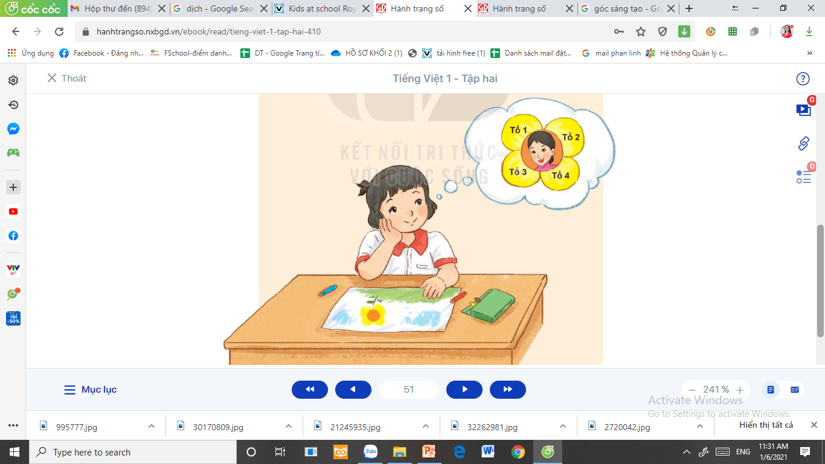
3
Trả lời câu hỏi
a) Lớp bạn nhỏ có mấy tổ?
Lớp bạn nhỏ có 4 tổ.
b) Bức tranh bông hoa bốn cánh được đặt tên là gì?
Bức tranh bông hoa bốn cánh được đặt tên là “Hoa yêu thương”
c) Hà đã vẽ ai ở giữa bông hoa?
Hà vẽ cô giáo ở giữa bông hoa.
d) Theo em, có thể đặt tên nào khác cho bức tranh?
Lớp học tôi yêu, Hoa đoàn kết, …
Notes:
Gọi HS đọc lại bài

Slide 18
Theo em, có thể đặt tên nào khác cho bức tranh?

Slide 19
4
Viết vào vở câu trả lời cho câu hỏi c ở mục 3
Bức tranh có thể đặt tên khác là ….
Hoa đoàn kết .
Notes:
GV hướng dẫn hs Tô chữ hoa N. GV hỏi để khai thác cho HS hiểu kĩ thuật viết (chữ đầu câu viết hoa, cuối câu có dấu chấm, khoảng cách các chữ bằng 1 con chữ o…)

Slide 20








4
Viết vở

Slide 21

1. Tô
P
P
P
P
P
P
P
P

Slide 22
2. Viết từ ngữ
hí hǨy
hí hǨy
hí hǨy
ζuỵ hΞ
ζuỵ hΞ
ζuỵ hΞ

Slide 23
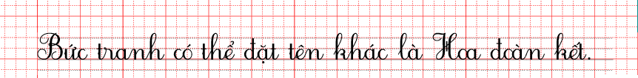
3. Viết câu trả lời cho câu hỏi c ở mục 3 (SHS trang 52)
(Ghi nhớ: Đầu câu viết hoa, tên bức tranh viết hoa, cuối câu có dấu chấm)

Slide 24
CHÀO TẠM BIỆT CÁC CON!

